Slide 1
子どもの自殺予防
～存在の自己肯定 と だけどの愛～
教職員向けプログラム
群馬県教育委員会

Slide 2
はじめに
自殺予防は、方法論だけでは決してうまくいきません。
なぜなら、自殺とは「存在」を賭けた行為だから。
自殺を防ぐ手段として何を学ぶべきかという視点だけではだめです。
これを学ぶあなた自身の存在としての在り方、生き方を見つめ、向き合うことが何よりも大切です。
そうすれば、自殺へ向かう子どもたちの心にきっと触れることができ、その傷ついた心の手当てへの可能性にきっと開かれていくことでしょう。

Slide 3
事例 Ａの場合 episode 1
ふと気づくとＡは自室のクローゼットの中を見つめていた。手には頑丈そうなロープが握りしめられていた。物置においてあったロープを 1週間前にこっそり部屋に持ち込んで机の引き出し奥深くに隠しておいたのも、そこから取り出してハンガー掛けのパイプにしっかり縛り付けたのも、もちろんＡ自身だったが、なぜかあまり自分でやったという実感が湧かない。
Ａは今日初めて体調が悪いと言って塾を休んだ。部屋の時計はもうすぐ5時を指し示すところだ。母は6時半にならないと帰ってこないし、弟も学童に行っている。今しかない。Ａはゆっくり深呼吸をした。「勇気をください」Ａは信じてもいない神様みたいなものに祈った。
Notes:
・自分の存在の在り方を見つめるということは、自分の心が強く動かされる事態において、どのように考えることができるかに現れる。
・具体的な事例に触れ、存在を賭けた自殺という手段をとる子どもたちの心の実際に肉迫していきたい。

Slide 4
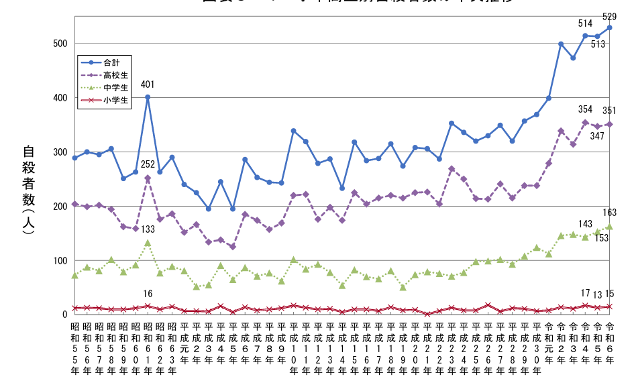
子どもの自殺の実態① 小中高生の自殺者数の推移
厚生労働省自殺対策推進室・警察庁生活安全局生活安全企画課「令和６年中における自殺の状況」
Notes:
・小中高生の自殺の推移。コロナ禍から増加傾向にあり、昨年度は過去最高となった。
・令和7年度の暫定値は、532人と、さらに増加している。

Slide 5
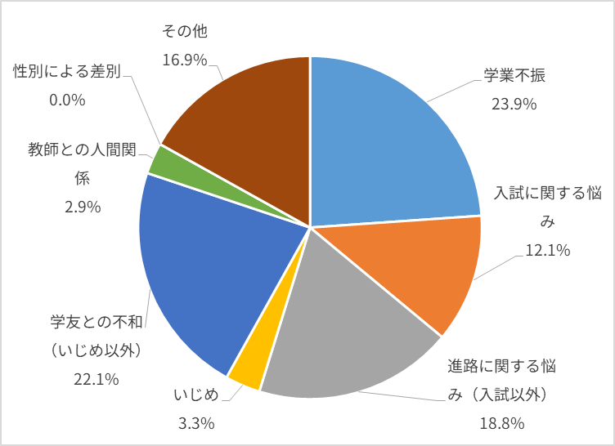
子どもの自殺の実態②
小中高生の自殺の原因・動機（学校問題のみ抜粋）
厚生労働省自殺対策推進室・警察庁生活安全局生活安全企画課「令和６年中における自殺の状況」を基に作成
Notes:
・厚労省と警察庁がまとめた、小中高生の自殺の原因・動機のグラフ
・子どもたちにとって、学業や入試、進路に関わる問題が大きな原因になっている様子が見て取れる。

Slide 6
事例 Ａの場合 episode 2
管理職は教育委員会から連絡を受けた。Ａが自宅で自殺を図り救急搬送されたとの一報だった。担任にもすぐに連絡が入った。担任は「なぜ、Ａが…」と驚きのあまり言葉を詰まらせた。
Ａの母や父にも連絡をした。なかなか連絡が取れなかった。病院の対応で忙しいのだろう。教頭からの留守番電話を聞いてＡの父から電話がかかってきたのは21時を回っていた。父の話によると、Ａは一命を取り留め、意識もはっきりしているとのことだった。発見がもう少し遅かったら危なかったと医師に言われたとの話もあった。不幸中の幸いを互いに喜び合った。

Slide 7
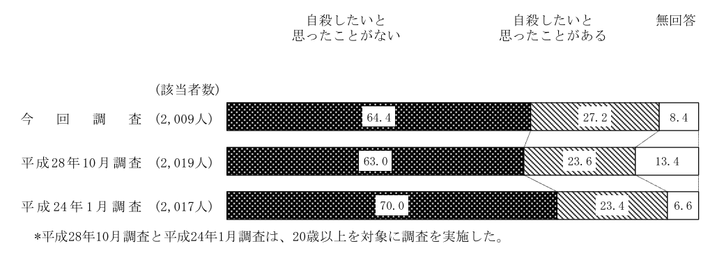
自殺を考えることについて
厚生労働省「令和３年度自殺対策に関する意識調査」
Notes:
・厚労省が実施した18歳以上の成人を対象に行われた意識調査。
・自殺願望というのは決して珍しいことではないというところがポイント。
・成人の3割近くが自殺願望を抱いた経験がある。

Slide 8
自殺の対人関係理論（Joiner,T.E et al., 2009）
所属感の減退
孤立
重要な他者との関係の破綻
(この世での)居場所のなさ
自分を必要としている人がいない
誰もわかってくれない
負担感の知覚
自分の存在に対する羞恥
自分の存在への嫌悪、憎悪
生きていることで迷惑をかけている
いないほうが周囲は幸せになれる
自分が足手まといになっている
所属感の減弱
負担感の知覚
自殺願望
自殺潜在能力
身体的な痛みへの慣れ（疼痛耐性）
衝動性（アルコールや薬物含む）
怖がらずに他者の死を凝視する力
自殺潜在能力
致死的・重篤な自殺企図
Notes:
・ジョイナーの対人関係理論。
・３つの要因が重なった時に、自殺が生じるとしている。
・一つ目は、所属感。孤独であり、独りぼっちだと感じていること。大切なことは友達や仲間と一緒にいるからといって、主観的に孤独を感じていないとは限らないということ。表面上取り繕っているだけで、全く自分らしくふるまっておらず、常に寂しさを募らせている子どもは多い。不登校になれる子どもは、この所属感を家庭の中に再発見しようとしている子どもの場合も多い。自殺へと向かう子どもたちの中には、不登校にもなれない子どもたちがいることを忘れてはならない。
・二つ目は、負担感。自分が存在することで、周りに負担をかけていると感じる、あるいは自分自身が負担を感じてしまう、その程度のこと。後で詳しく見るが、自己肯定感と深く関連する要因。
・三つめは、自殺潜在能力。これは、ジョイナーの研究で、スポーツ選手や戦争帰還兵に自殺者が多いという事実から導き出されたもの。身体の痛みに慣れている人ほど、先ほどの２つの条件が重なると、自殺に傾斜しやすい。また、精神的な我慢強さも、一般的には良い事のように思われるが、自殺の視点からみると、自殺潜在能力を高める要因にもなってしまう。我慢強く誰にも頼らず、自分だけで解決する手段としての自殺という方向にいきやすい。また、繰り返される自傷行為というのも、結果的に自殺潜在能力を高めるということも言われている。

Slide 9
事例 Ａの場合 episode 3
翌朝、校長と学年主任、担任は、Ａが入院する病院へと足を運んだ。病室のベッドに横になっていた本人は初め少しバツが悪そうな表情だったが、すぐにいつものＡの表情に戻った。母親が仕切りに謝罪をしていた。Ａは無表情でそれを聞いていた。
帰り道、担任は「やはり信じられない」と話す。成績もトップクラス、部活でも活躍していて、友だちもたくさんいる。父親は大きな会社の管理職、母親も公務員。家庭的にも何の問題もない。Ａの中でいったい何が起こっていたのか…担任には皆目見当がつかなかった。
Notes:
・担任の「信じられない」という感覚は、決して珍しいことではない。
・それまでノーマークの子どもが突然こうした行動に出ることはしばしばある。

Slide 10
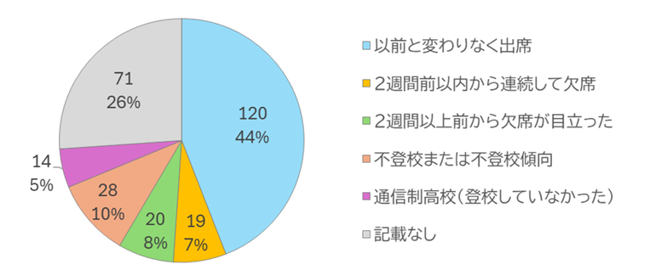
子どもの自殺の実態③
学校の出席状況
一般社団法人いのち支える自殺対策推進センター 「こどもの自殺の多角的な要因分析に関する調査研究報告書」
Notes:
・「以前と変わりなく出席」という子どもが多いことに注目して欲しい。
・不登校にもなれず、孤立感を深める子どもの心が表れているようなデータ。

Slide 11
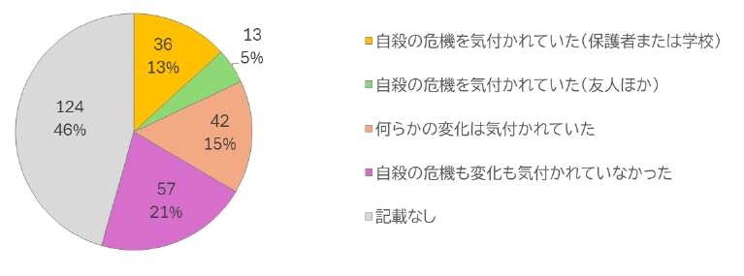
子どもの自殺の実態④
自殺の危機や変化が
周囲に気づかれていたか
一般社団法人いのち支える自殺対策推進センター 「こどもの自殺の多角的な要因分析に関する調査研究報告書」
Notes:
・このデータは教育委員会などに調査を依頼しているものなので、十分に情報をつかめていないという意味で「記載なし」が多いが、それを除外すると「自殺の危機も変化も気づかれていなかった」という割合が多いことに注目する必要がある。
・ここからもノーマークの子どもが突然、という事例が比較的多いことが判る。

Slide 12
事例 Ａの場合 episode 4
Ａは２日ほど入院し、週明けに登校を再開した。他の生徒にはＡは体調不良で休んでいたことになっていた。Ａの様子は以前と全く変わらなかった。担任は安心すると同時に、胸騒ぎも覚えた。Ａの母親からは迷惑をかけてすみませんでしたという謝罪の言葉ばかりで家庭でＡがどんな話をしていたのか、入院中や退院後にどんな様子だったのか、全く何も知らされていない。
Ａはまた死にたくなったりしないのだろうか、担任は不安だった。管理職にも相談したところ、管理職も同じ意見だった。管理職は数日後両親に来校してもらい話を聴いた。両親とも真面目そうで、ひたすら謝罪するばかり。「もう二度とこんなことはしないように」とＡに諭しているという話を両親は繰り返していた。
Notes:
・この担任の不安は、当然のものだろう。
・家庭の様子が全く分からず、両親からも詳しい情報が出てこない状態で、学校でどのように関わるのか不安になるのは当然。
・こういう状況の中でどのように考えるのか、をここでは一緒に考えたい。

Slide 13
３人組で考える ～自殺の問題に触れるか～
あなたがＡの担任だったら、この状況に置かれたＡの自殺の問題にどのように対応しますか？
次のいずれかを選び、なぜそれを選ぶのか、３人一組になって考えましょう。
自殺のことには触れず、日常を見守る。
自殺のことはSCやSSWなどに任せ、 担任としては日常を見守る。
自殺のことについて直接Ａと話をしてみる。
Notes:
・自殺の問題に触れるかどうかは、学校内で大変迷うことだと思う。
・しかし、この問題は非常に重要なポイントなので、しっかりと事前に議論しておくことが大切。
・3人グループになってもらい、自分がAの担任だったら１～３のいずれの対応をとるか、またなぜその対応をとるのかその根拠も含めて考えて欲しい。
・3人で意見が分かれることもあるだろうが、それを話し合いながら3人グループでの結論も出して欲しい。実際的な場面ではこのようにみんなで話し合いながら進めることが多い。
・その際、誰か声の大きい人の意見に一方的に従うのではなく、一人ひとりが自分の意見をしっかり主張しながら、グループの結論を出していくことを意識して欲しい。
・こうした様々な声を拾って方向性を決めていくグループワークは、自殺する子どもたちの声なき声を拾う訓練にもなる。
（15分ほどグループワークの時間をとり、時間があればその後シェアリング）

Slide 14
自殺の問題に触れるか
自殺企図や自殺願望などは全て子どもたちの存在を賭けたSOSである。
このSOSに周囲の誰かが逃げずにきちんと触れ、向き合うことは何よりも重要。
自殺のことには触れず、日常を見守る。
⇒ この対応をとるのであれば、両親や管理職との連携をより強力にし、誰がＡ本人の自殺にいたるほどの心に触れられるかを吟味・検討する必要がある。
自殺のことはSCやSSWなどに任せ、 担任としては日常を見守る。
⇒ SCやSSWに丸投げして終わるのは禁忌。SCやSSWがＡ本人の心をどっしりと受け止められているか、受け止められるにはどうすればよいかを、学校・学年全体で連携しながら繰り返し対話し確認していくことが必要。
自殺のことについて直接Ａと話をしてみる。
⇒ 教職員自身が、Ａ本人の心を十分に受け止められる度量があるかについて、十分に吟味・検討する必要がある。不安な場合には教職員へのバックアッパーとしてSCやSSWの支援を受けることも検討する。
Notes:
・これら３つの対応にはそれぞれメリット・デメリットがある。しっかり理解しておく必要がある。
・自殺の問題に誰かが触れ、きちんとAのつらい心情に寄り添うことが必要。ポイントは、誰がそれを担うのかということ。
・こうした心情に触れられるのは、親ならできるはずとか、SCやSSWならできるはずとかと早合点しないことが大切。
・自殺したくなるほどつらい心情に触れるには、後から述べるように度量が必要。誰ならこの度量があるのかを見極めながら判断していくことが大切。

Slide 15
自殺問題を受け止める度量（自身の偏見・不安と向き合う）
自殺を考える人は、弱い人だと思っていないか？
自殺を考える人は、道徳に反し、罪深い人だと思っていないか？
自殺を考える人は、異常な人だと思っていないか？
自殺を考えることは、滅多にないことだと考えていないか？
自殺というテーマをタブー視していないか？
自殺を考える人を、拙速に医療機関やカウンセリングにつなげようと考えてはいないか？
相手の気持ちよりも、自殺について考えると生じる自分自身のストレスや不安を解消することが優先になっていないか？
Notes:
・自殺するほどの心を受け止めるには度量が必要。
・そのためには、自身の中のこうした偏見や不安と向き合う必要がある。

Slide 16
事例 Ａの場合 episode 5
管理職と担任は、Ａの両親が学校に対し謝罪ばかりする姿を見て、Ａの痛みや苦しみが両親に十分に理解してもらえているか不安に感じた。そこで管理職は、次回SCの来校時にSCに相談しようと考えた。
その２日後、Ａの表情が暗く、作り笑いをしている様子が見られた。その日の交換ノートに担任がこう書いた。「今日、〇〇（級友）と話していた時、何かあった？Ａがしんどそうに見えたよ。」翌日Ａからこんな返事があった「ちょっと最近勉強がしんどくて…」その翌日、担任は「そうか。明日の放課後、ちょっと話を聞きたいな。」と応答した。明日は、ちょうどSCの来校日だった。
Notes:
・ここでは、SCに相談してみようということになった。もちろん、先ほどの度量のアセスメントを通じ、SSWや養護教諭、他の教諭となる場合もあるだろう。状況に応じて判断して欲しい。
・また、この事例では担任が交換ノートで寄り添おうとしている。担任にある程度の度量がある場合には、交換ノートは有効。じっくりと自分自身の心を振り返りながら言葉を吟味することができるから。

Slide 17
事例 Ａの場合 episode 6
管理職と担任、SCは話し合いの場を持った。SCはひと通り話を聴いた後、次のような４つの提案をした。
・Ａは担任に交換ノートを通して心を開き始めているためＡの話を聴く役割は担任がする。
・担任は30代後半で経験豊富とは言え自殺問題の対応には不慣れなため、毎週必ずSCのコンサルテーションを受ける。
・Ａの成育歴や家族歴などのアセスメントや、保護者のＡへの対応の変容を目的に、保護者へのカウンセリングをSCが担当する。
・月に1度は管理職やSSWも交えたケース会議を開く。
Notes:
・担任とAが直接話をする前に、こうしてSCを交えた緊急の話し合いができるのは良いこと。勤務が合わない場合には、SCに勤務日程を調整してもらっても良いだろう。
・各教育事務所にはSCSVも在籍しているので、場合によってはSCSVも交えた会議を設定するのも一つの方法。
・ここでは、担任と既に関係ができ始めている状況で無理にSCとAをつなぐなどの判断をしていない。もちろんつないでもよいが、タイミングを慎重に見極めることが大切。
・自殺問題に限らず、担任と児童生徒との関係性が良好な場合、SCが担任のバックアッパーとしての役割をとる体制は有効である場合が多い。
・自殺願望の再燃なども視野に、医療機関との連携に強いSSWにもケース会議に参加してもらうのが望ましい。

Slide 18
事例 Ａの場合 episode 7
その日の放課後、担任は相談室でＡと話をした。
担任「この前、勉強が大変って書いてあって驚いたよ。毎回テストで良い点ばっかりだから余裕なのかと思ってた。」
Ａ「…（しばらく沈黙）…部活が終わった後も塾があって…塾でも課題がいっぱいあって…（声を震わせながら語る）」
担任「そうかぁ。学校も忙しいのに、塾でも課題があるのか…」
Ａ「前に塾の先生からこんな問題も解けない奴はいらないって言われて…それからなんか一気にやる気なくなっちゃったんですけど、でもやるしかなくて…（涙を流す）」
担任「…（何も言葉にできず、天井を見上げながら）そうか…」
Notes:
・児童生徒の気持ちや感情を大切にして、話しを聴くこと。
・今回は詳しくお話しできないが、「TALKの原則」を大切に児童生徒の心に寄り添って欲しい。

Slide 19
２つの自己肯定
行動レベルの自己肯定
存在レベルの自己肯定
目的を達成するために努力をしたり、課題を解決するために行動したり、成果につながる、つながらないは問わず、何らかの行動を遂行することによって得られる自己肯定感。目に見える良き評価や結果、成果、褒賞などに裏付けられた自己肯定感。
cf. とても良い自尊感情 very good self-esteem（Rosenberg,M.）
短所や欠点があったとしも、その部分も含めて自身の存在をトータルに肯定できている感覚。自己存在全体を受容できている感覚。他者からの評価や結果、成果、褒賞などにはそれほど左右されにくい自己肯定感。
cf. ほぼ良い自尊感情 good enough self-esteem（Rosenberg,M.）
Notes:
・Aは、塾の先生から「こんな問題も解けない奴はいらない」と言われてからやる気がなくなり、自殺企図まで至っていることが語られた。こうしたAの心情について、深く理解が出来たらと思う。
・一般的によく言われる「自己肯定感」。自己肯定感には二つのレベルがあると考え、それらを区別することは役に立つ。
・一つ目は、「行動レベルの自己肯定」。何か目的やゴールに向かって努力し、それを達成できたときに感じる自分自身に対する肯定的な感情や感覚。これはとても大切なもの。
・もう一つは、「存在レベルの自己肯定」。こちらは、たとえダメな部分があったとしても、まあいっかと現状の自分自身を肯定できている感覚。こちらは、人間が生きていくための土台となるもの。

Slide 20
２つの自己肯定
気づかれにくい自殺願望
気づかれやすい自殺願望
行動レベル
の自己肯定
行動レベル
の自己肯定
行動レベル
の自己肯定
存在レベル
の自己肯定
存在レベル
の自己肯定
存在レベル
の自己肯定
突然の
自殺企図
「こんな問題も解けない奴は
いらない」
Notes:
・一般的には、存在レベルの自己肯定がどっしりと土台としてあって、そこに勉強や部活動や委員会活動などの頑張りの部分が乗っかり、行動レベルの自己肯定を高めていくというイメージ。
・ところが、存在レベルの自己肯定が元々低い子どもたちがいる。こういう子どもたちは頑張ってもうまくいかないことも多いので、もともと勉強不振や不登校、自傷行為などつらさやしんどさを訴える行動を取りやすい。こういう子どもたちのSOSは周囲も比較的キャッチしやすい。もちろんこういう子どもたちの痛みや苦しみとも丁寧に向き合うことも大切。
・一方で、存在レベルの自己肯定が低いのだが、行動レベルの自己肯定が高い、つまり学習や部活動や人間関係などで懸命に頑張って何とか自己肯定を維持している子どもたちは、周りからはふつうに、場合によっては優秀に見えてしまうので気づかれにくい。しかし、行動レベルの自己肯定を上に積み増せば積み増すほど、不安定になってしまい、状況が悪化してしまうことがある。
・Aのこうした自己肯定の在り方が、塾の先生の何気なく言った「いらない」という存在を否定するようなワードに過剰に反応し、自殺企図まで行動をエスカレーションさせてしまった。
・しばしば友達同士の何気ない否定的なやりとりが、ある日突然子どもの心に刺さってしまって、一気に不安定化するというケースに出遭うことがあるが、そうしたケースもこのような自己肯定の不安定な構造に由来していることも多い。

Slide 21
受け止める側の自己肯定
死にたいほどつらい子どもの気持ちを受け止める大人側の自己肯定も度量に深く関わる。
受け止める大人の存在レベルの自己肯定が十分かをしっかり確認し、対応する体制を吟味、検討する必要がある。
Notes:
・先ほど、度量の話をしたが、度量には受け止める側の自己肯定の在り方も関わってくる。
・受け止める側の、「存在レベルの自己肯定」がしっかりしているかも度量を見極めるうえで大切にして欲しい。
・しばしば、悩める児童生徒を過剰なまでに支えたいと張り切る先生がいるが、そうした支えたいという思いがその先生自身の過剰な「行動レベルの自己肯定」に動機づけられていないかは、よく吟味する必要があるだろう。でなければ、共倒れになってしまうリスクがある。その場合には、より経験豊かなSCやSSW、SCSVなどの力を借りると良い。

Slide 22
事例 Ａの場合 episode 8
Ａと担任は2人とも何も言わず沈黙の時間が続いた。沈黙を破ったのはＡだった。
Ａ「自分が悪いんです。甘えてるだけなんです。」
担任「…自分をそんなに責めながら、それでも勉強を頑張らなきゃいけないってのはそれは……苦しい…（もう一度天井を見上げ途方に暮れるような心境になる）」
Ａ「…（Ａの涙が止まり、キョトンとした表情をする）」
担任「ちょっとこの話、すごい大事だと思うから、明日も話聴かせてくれないか。」
Ａ「（表情がパッと明るくなり）はい！」
Ａはすっきりとした表情で家路についた。一方、担任はどんよりと重たい気持ちになった。
Notes:
・Aの自己否定をそのまま聴く姿勢、このことが存在レベルの自己肯定を少しずつ高めていくことになる。
・Aが自分自身を否定的に見てしまうことを、共に心を傷めながら付き合ってくれる担任に、今まで付き合ってきた大人にはない感覚をAは覚え、驚いている。
・また、否定的な話を大事な話だと言い、継続的に話したいと言う担任の度量に触れ、Aの表情は明るくなった。
・一方で、こうした話を真摯に受け止めるのはしんどいこと。担任の気持ちが重たくなるのも自然なこと。サポートが必要。

Slide 23
事例 Ａの場合 episode 9
担任はＡを見送った後、SCのところに行き、Ａとの会話についてひと通り話した。SCは黙ってじっくりと担任の話を聴いていた。担任はＡに何もアドバイスできなかったことを悔いていた。何も言えず、ただ明日も話そうとしか言えなかったことを悔いていた。
しかし、SCの返答は意外なものだった。「先生はとても素晴らしい対応をされましたよ。最後にＡさんの表情が明るくなったのも、先生の対応がとても良かったからです。安心したのだと思います。先生がＡさんの痛みをそのまま受け取ってくれたのを感じたのだと思います。」
担任の苦しかった気持ちがすっと和らいだ。これでよかったのか、Ａのつらさに寄り添えたのか、不安でいっぱいだったが、担任の心もふっと安らいだ。
Notes:
・このようなバックアップ体制が取れることが大切。

Slide 24
事例 Ａの場合 episode 10
担任とＡはそれから2週間ほぼ毎日放課後30分くらい話をした。担任とSCとの面談も予定通り週1回のペースで行った。Ａの表情は見る見るよくなっていった。心なしか以前よりもクラスの活動に積極的になってきたようにも見える。1ヶ月ほど経ってからはＡと話すペースを週に1回くらいに落とした。それから3ヶ月ほどするとＡの成績が若干落ち始めていった。不思議と本人はあまり気にしていないようだった。
１ヶ月前のケース会議でＡの母親とのカウンセリングを続けたSCの言葉を思い出した。「カウンセリングを通じてお母様も自分自身の心理的な課題に取り組み始めました。自分の課題をＡさんに押し付けてＡさんにプレッシャーをかけることが今後は少なくなっていくでしょう。だからＡさんはいままでのようには勉強しなくなるかもしれません。今しばらくはそれでよいと思って見てあげてください。」
あれから半年後、Ａの母親のカウンセリングは継続しているようだが、Ａ自身は最近はもう担任と面談をしていない。Ａは心から学校生活を楽しんでいる。
Notes:
・子どもの「存在レベルの自己肯定」の部分は、家庭の課題や問題とも密接に関わっていることが多い。
・できる限りSCやSSWなど専門職が保護者と関われるような状況を作れることが望ましい。

Slide 25


だからの愛／だけどの愛
かわいくて、
頭もよくて、
いい子だし、
よく気が付くし、
下の子の面倒も見てくれるし
・・・
かわいげがないし、
頭もそんなによくないし、
別にいい子でもないし、
全然気も回らないし、
自分勝手ばっかりで
・・・
だから
好き
だけど
なんか愛おしい
Notes:
・子どもの「存在レベルの自己肯定」は、否定的な自分でもまあいいかと感じられること。
・この感覚を育てる上で大切なのは、「だけどの愛」である。
・「だけどの愛」は、子どもにネガティブな部分がいろいろあるけれど、それでもこの子が愛おしいなと感じる愛情のことをそう呼んでいる。
・一方、「だからの愛」は、子どもにポジティブな部分がいろいろあるから、だから好きという愛情。この愛情は、ネガティブな状況が訪れた途端に好きではなくなってしまう脆さをもった愛情。
・近年、「だからの愛」が蔓延しているように思う。また、そもそも保護者世代が、「だからの愛」だけで養育され、「だけどの愛」を体験的にわからない保護者も多い。

Slide 26
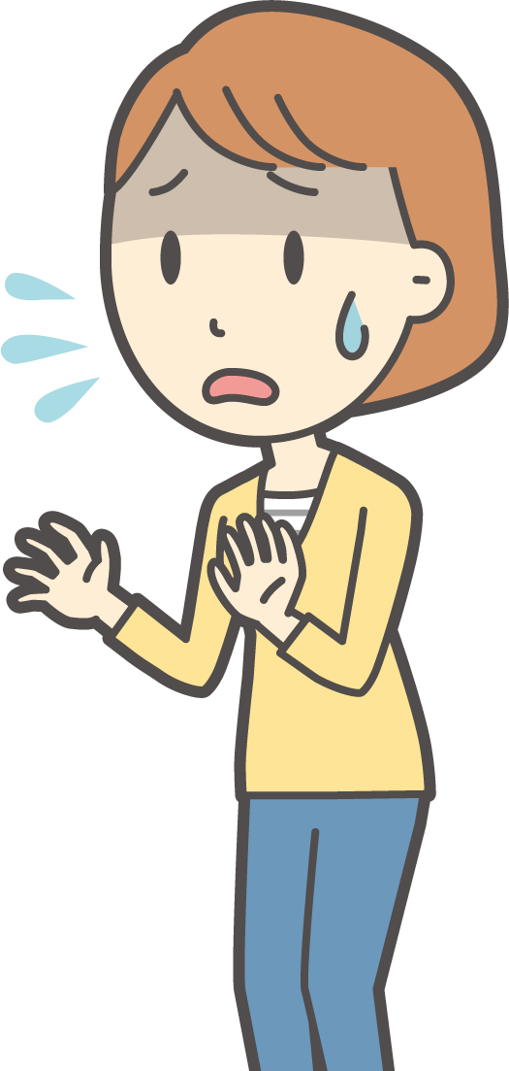



だけどの愛と反抗期
反抗期は大人の心の中に「だけどの愛」を育む大切なチャンス
自殺願望はこの世で最後の切実な反抗(抵抗)である
Notes:
・子どもの反抗期は、親の「だけどの愛」がもっとも試される時期。
・なぜだかよくわからないけれどもわがままをめちゃくちゃに言いたくなってしまうとき、親の言うことにいちいち突っかかってイライラしてしまうとき、子どもたちはこういう体験を通して、ネガティブなことを表現しても世界から見捨てられたり否定されたりしないという感覚を養っていく。このプロセスを通して、子どもたちの「存在レベルの自己肯定」は育まれていく。
・自殺に関わるような言動は、まさにこの世で最後の切実な抗いであると見ると、「存在レベルの自己肯定」を育むためのチャンスだとも言える。

Slide 27
自傷と過量服薬について
動 機 | 自 傷 | 過量服薬
つらい感情から解放されたかった | 73.3% | 72.6%
自分自身を罰したかった | 45.0% | 38.5%
死にたかった | 40.2% | 66.7%
自分がどれくらい絶望しているか示したかった | 37.6% | 43.9%
自分が本当に愛されているのかどうかを知りたかった | 27.8% | 41.2%
周囲の注意を引きたかった | 21.7% | 28.8%
驚かせたかった | 18.6% | 24.6%
仕返しをしたかった | 12.5% | 17.2%
Rodham, K.,et al. 2004 Journal of the American Academy of Child & Adolescent Psychiatry 43(1)
Notes:
・最近とみに増加している自傷や過量服薬についても少し触れておきたい。
・ロドハムらの調査研究によれば、自傷と過量服薬とではその動機に違いがあるとのこと。
・自傷の場合、「死にたい」よりも「つらい感情から解放されたい」を理由として挙げた人が多かったと言う。
・一方、過量服薬の場合は、より切実に「死にたい」という自殺願望に基づく理由を挙げる人が多いとともに、「愛されたい」という思いを抱えている人も多いということだった。
・ただし、先ほどジョイナーの対人関係理論で紹介した通り、繰り返される自傷は、痛みへの耐性を作り、自殺潜在能力を高めてしまうことにつながるので、その背景にあるつらさへの手当が早急に必要であることは言うまでもない。

Slide 28








学校は「だからの愛」に溢れている
みんなで
頑張ろう！
きっと
できるよ！
よくできているよ！
ナイス
チャレンジ！
行動レベル
の自己肯定
存在レベル
の自己肯定
Notes:
・改めて学校という場を考えることが重要。
・自殺の動機として、学業、入試、進路など、学校に関わる原因が割合として多かったことを思い出して欲しい。
・学校には「頑張ろう！」「チャレンジ！」「できる！」など行動レベルの自己肯定を促進させる働きかけに溢れている。
・古き良き日本のコミュニティで「だけどの愛」に溢れた家族や親族、地域に囲まれ「存在レベルの自己肯定」が十分に育まれていてる割にあまり一生懸命頑張らない子どもが多かった時代にはこうした声掛けは成長促進の役割を果たしていた。

Slide 29
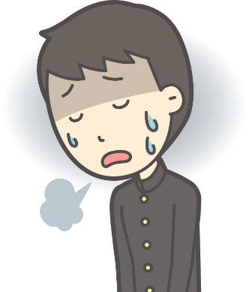
学校は「だからの愛」に溢れている
みんなで
頑張ろう！
きっと
できるよ！
よくできているよ！
ナイス
チャレンジ！
行動レベル
の自己肯定
存在レベル
の自己肯定
Notes:
・現代は、「だからの愛」に溢れ、昔に比べると「存在レベルの自己肯定」が十分に育まれていない子どもが多い。
・にもかかわらず、学校の声掛けは相変わらず、「行動レベルの自己肯定」を高める声掛けばかり。
・これは、子どもの自殺が増加する構造的な問題である。
・学校の教員や専門職などがチームになって、子どもたちの「存在レベルの自己肯定」の状況を見極める必要がある。

Slide 30
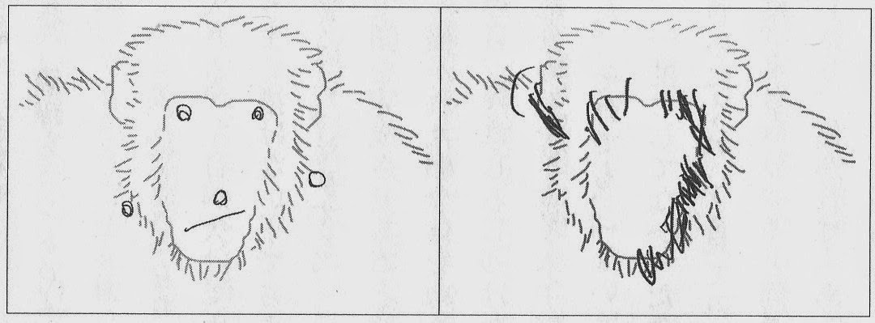

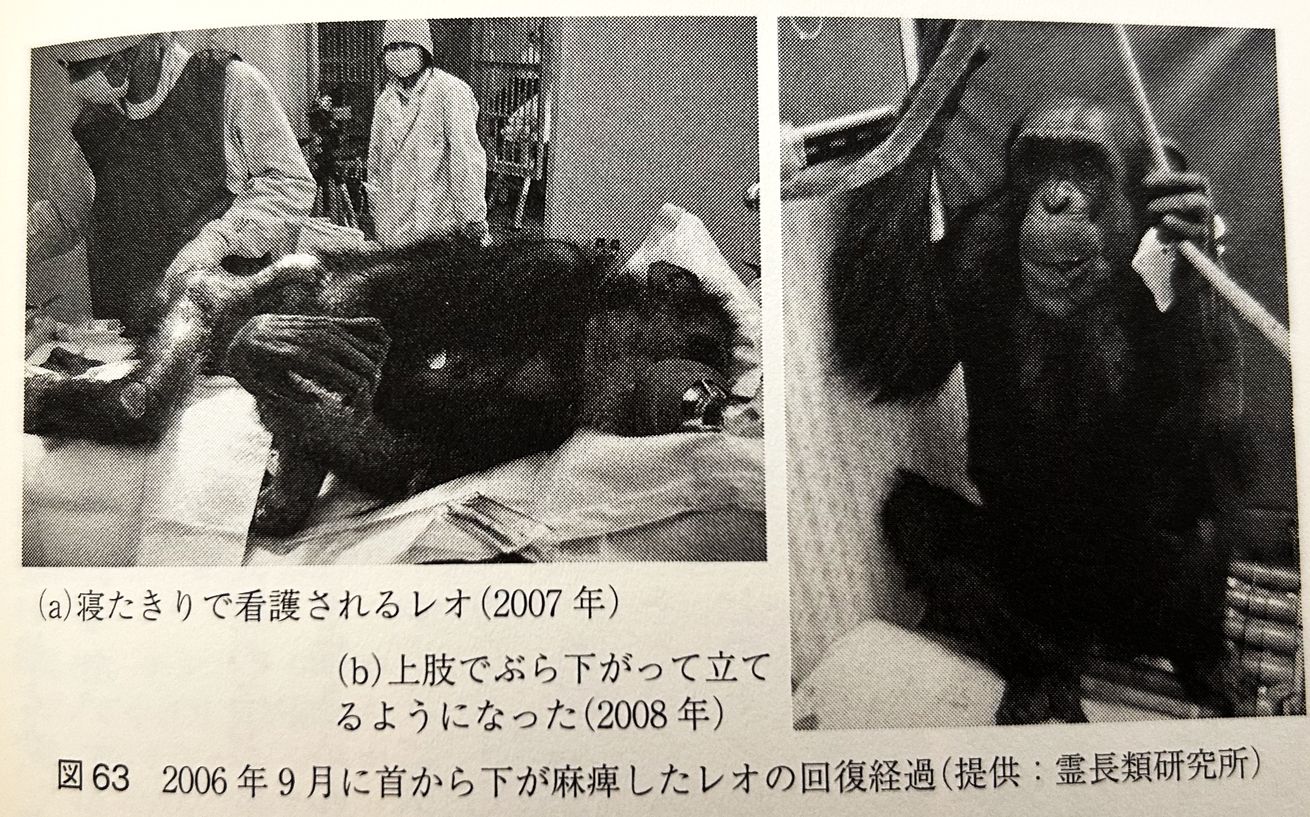
動物に学ぶ ～動物はただ今を生きている～
人間（3歳2ヶ月）
チンパンジー
想像するちから
チンパンジーが教えてくれた人間の心
松沢哲郎著
急性脊髄炎になったチンパンジー
Notes:
・「存在の自己肯定」は、動物から学ぶことができる。
・今はなくなってしまったが京都大学の霊長類研究所の元所長松沢哲郎さんは、チンパンジーの研究で有名。
・右上の絵を見て欲しい。チンパンジーにチンパンジーの輪郭が描かれた絵を渡すと、一生懸命輪郭をなぞるような線を描く。人間の2歳児もチンパンジーと同じ。ところが、人間の3歳児は違う。「おめめがない」と言って目や鼻や口を描き込む。これが、動物と人間の違いだと松沢さんは言う。つまり、チンパンジーや2歳の人間の子どもは、今現在の状態をそのまま受け入れることしかできないが、3歳になると人間は過去の経験に基づいて今ここにない目や鼻や口といったものを描き込んで未来を作り出すことができる。これは人間だけが持っている想像する力。
・この想像する力のお蔭で、人間は高度な科学技術や巨大な文明を作り上げることができた。これはすごいこと。人間の行動レベルの素晴らしい力ともいえる。
・しかし、この想像力は良いことばかりではない。ネガティブな過去や未来に閉ざされると、過去に起こった悪いことは未来もきっと起こるに違いないという、絶望や不安や恐怖をも生み出してしまう。子どもたちの自殺の問題もこうした想像力から生まれてしまうもの。
・下の写真を見て欲しい。同じく松沢さんが紹介している、急性脊髄炎になったチンパンジーの例は、私たち人間に動物が持つ力を教えてくれる。それは、どんな状態の今であろうともその現状を肯定する力。このチンパンジーはある日突然急性脊髄炎で首から下が動かなくなってしまった。その状態を見た飼育員たち人間は皆混乱し、落ち込んでいた。ところが、当の本人のチンパンジーは全く絶望することなく、「遊ぼう、遊ぼう」と動かせる目や顔で飼育員たちに訴える。チンパンジーは、昨日までは動けていたのに今日は動けないと言うことに絶望しない。ただ、今を受け入れ、ネガティブな状態をそのままに受け容れている。この動物が持っている力こそ、「存在の自己肯定」というものではないか。
・もちろん、人間は動物のように単純には現状を肯定することは難しいだろう。むしろ、現状を否定する力が想像力として未来を切り開く原動力にもなる。しかし、その否定する力があまりに強く、存在そのものをも否定しようとしてしまうとき、自殺願望が生じてくる。その際には「死にたいほどのつらさ」という今ここに現れてくる心情を自分を含めた誰かにしっかりと受け止められることが必要。そのときに初めて、人は理屈ではなく実感として存在そのものをもう一度心から肯定できるようになってくるものだろうと思う。

